Slide 1
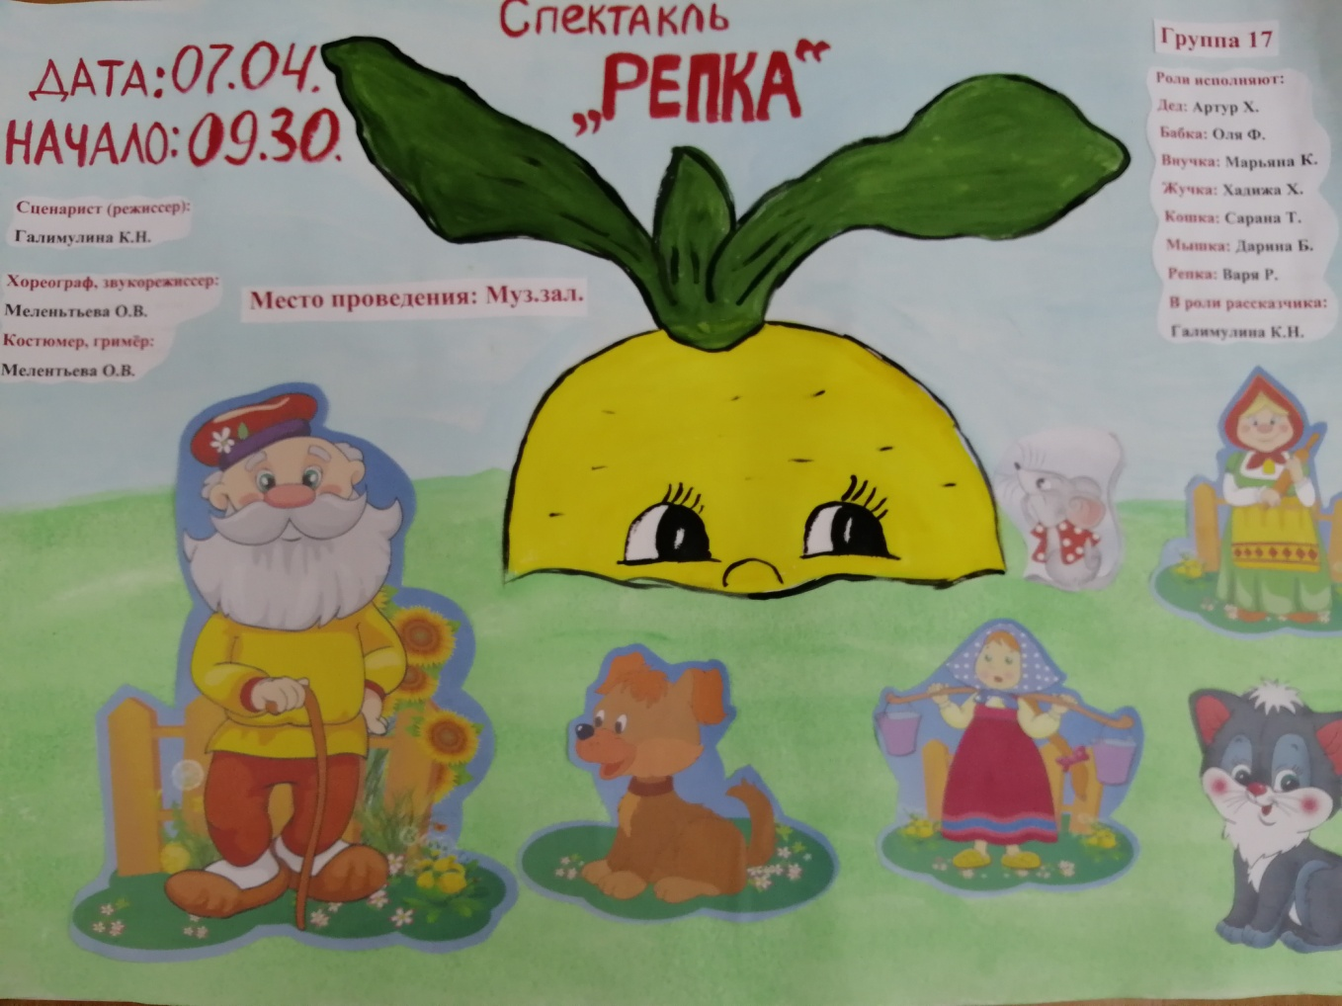
Театрализованное представление «Репка на новый лад» , во второй младшей группе № 17.
…/

Slide 2
Подготовили: Галимулина К.Н. Мелентьева О.Е.
Цель: создать у детей радостного эмоционального состояния, через театральную деятельность.
Задачи:
Формировать умение находить выразительные средства игрового образа персонажа, пользуясь для этого движением, мимикой, жестом, выразительной интонацией;
Развивать творческие способности детей;
Воспитывать любовь к чтению сказок, живой интерес к окружающему миру; доброту, культуру общения.
Предварительная работа:
Совместная деятельность: чтение русской народной сказки, свободное общение по сказке с изображением персонажей сказки.
Самостоятельная деятельность детей: рассматривание иллюстраций по сказке, настольный театр. Игры-драматизации с элементами костюмов и атрибутами как внешними символами роли.

Slide 3
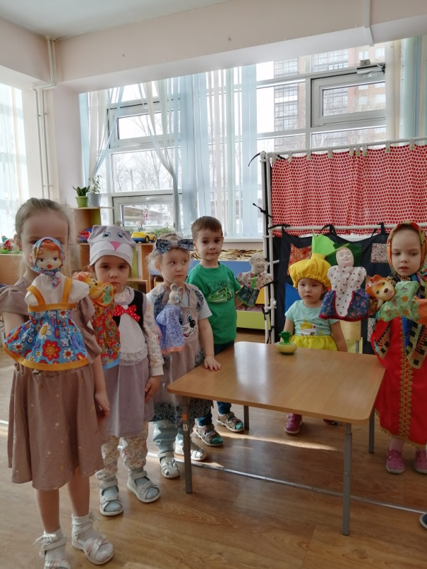
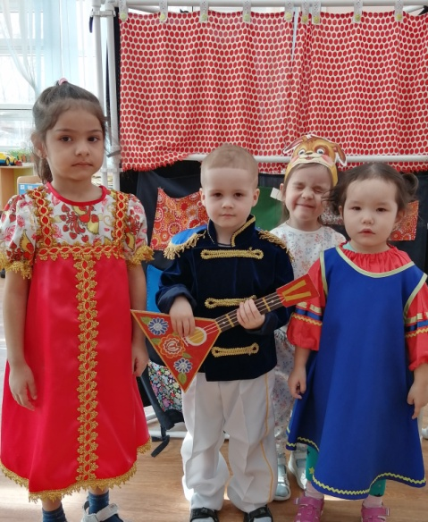
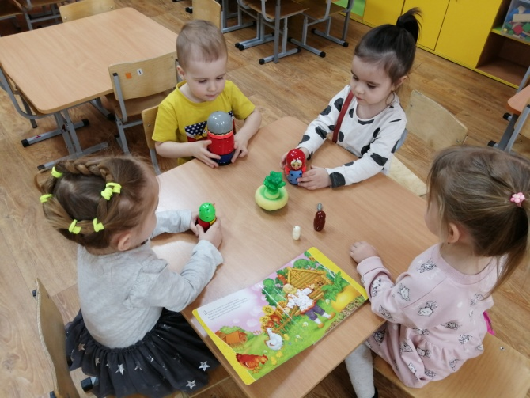
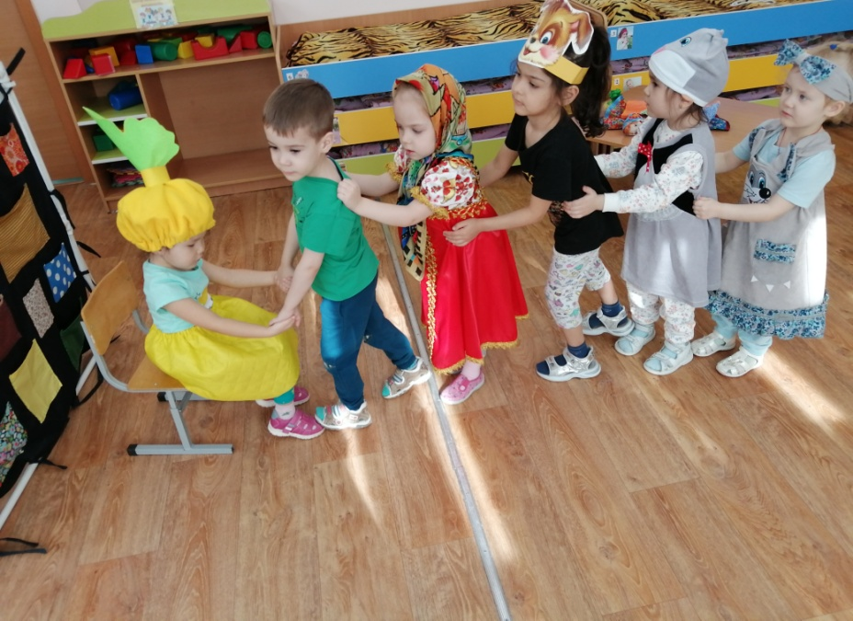
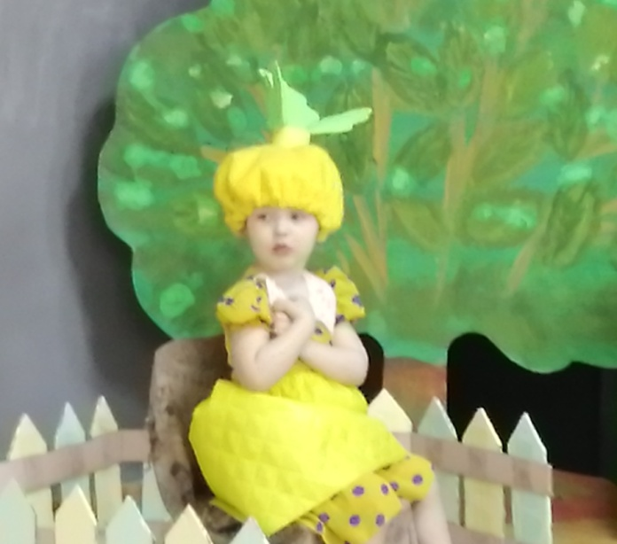
Предварительная работа

Slide 4
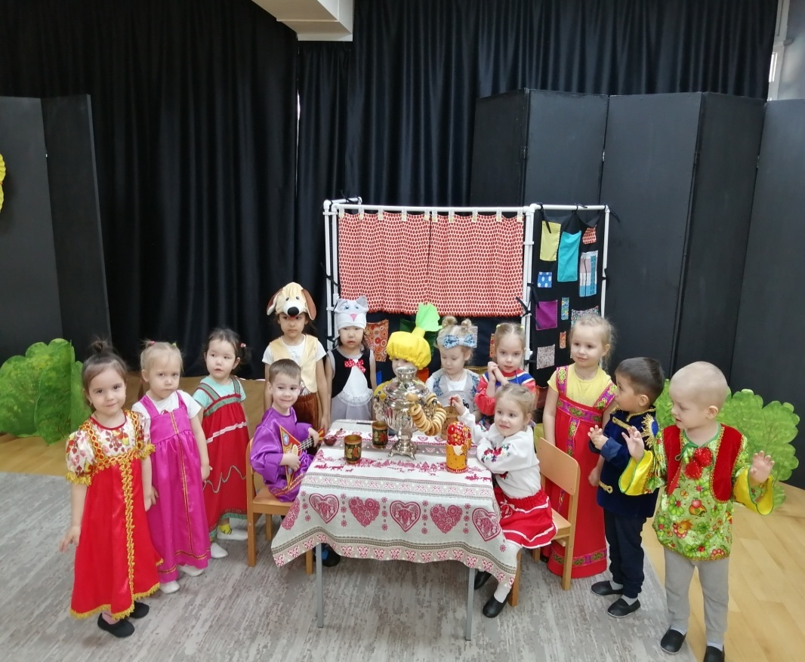
В ролях: Дед (Артур Х.), Бабка (Оля Ф.), внучка (Марьяна К.), Жучка (Хадижа Х.), Кошка (Сарана Т.), Мышка (Дарина Б.), Репка (Варя Р.), рассказчик (Галимулина К.Н.).

Slide 5
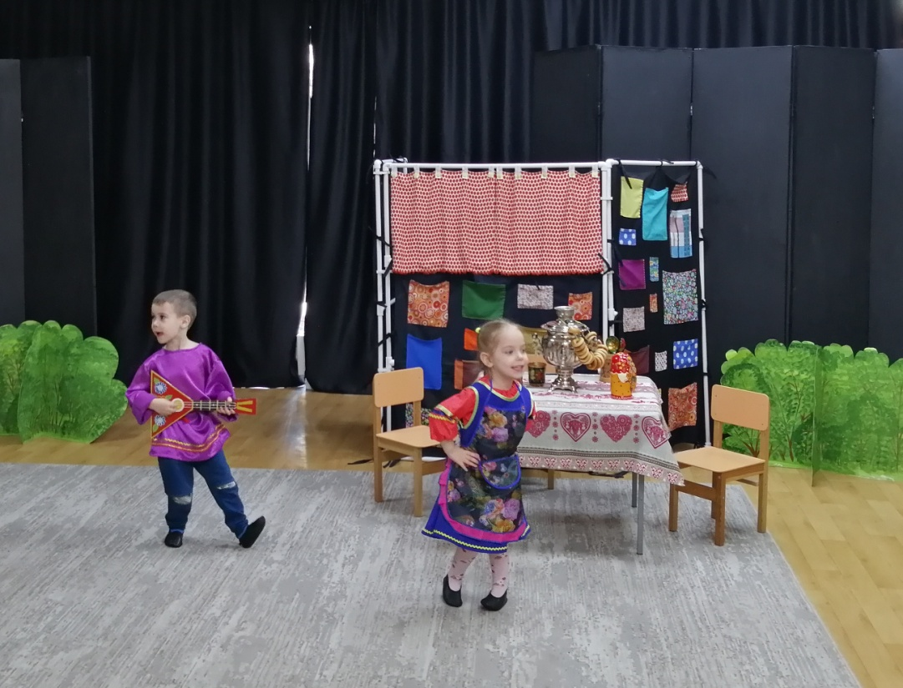
Жил в одной деревне Дед вместе с Бабкой много лет

Slide 6
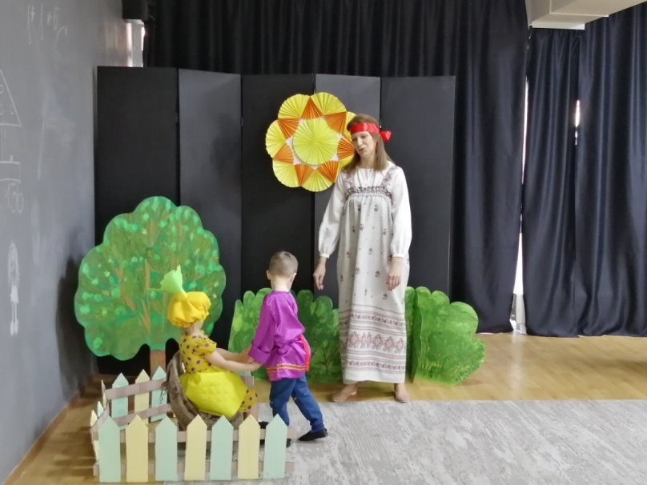
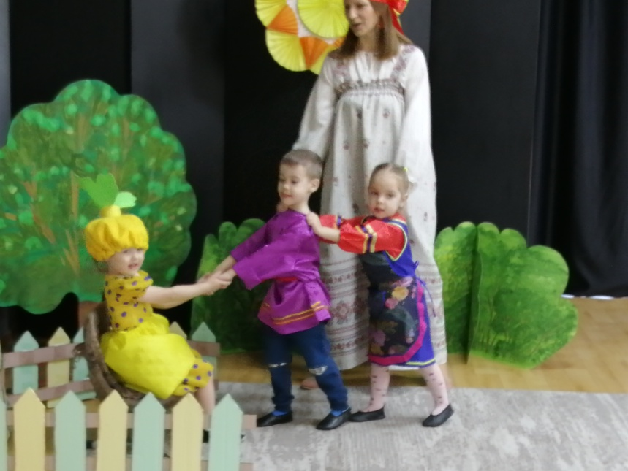
Приготовь-ка Баба Деду репки пареной к обеду. Хочешь репки, так иди с огорода принеси.

Slide 7
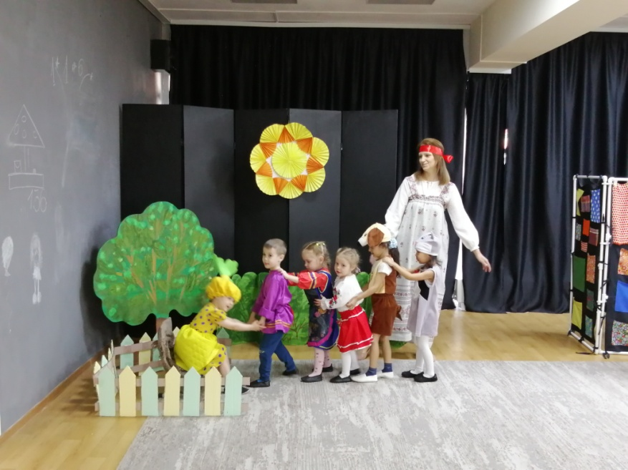
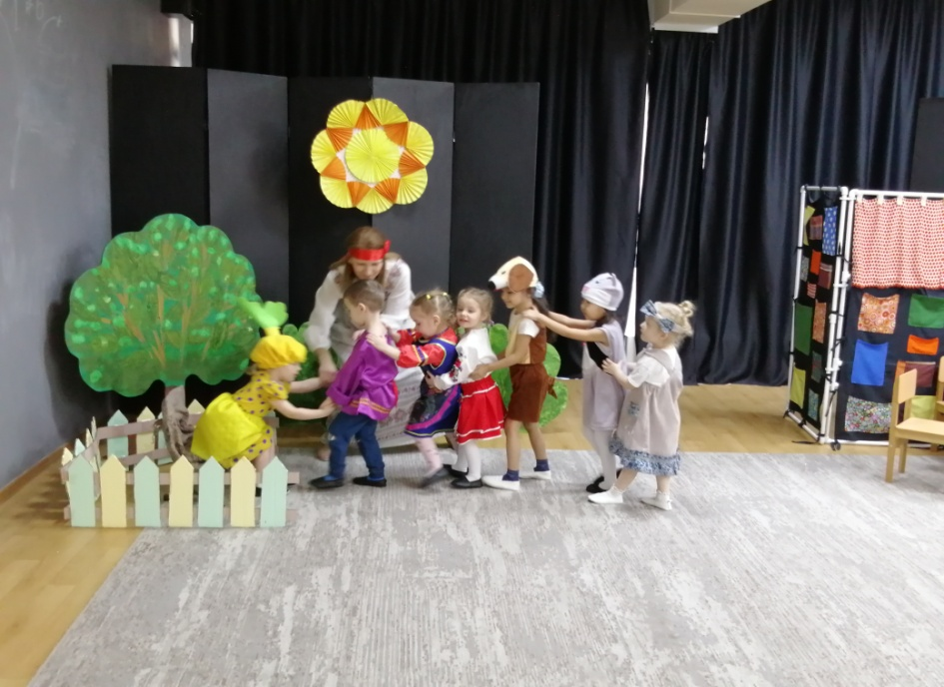
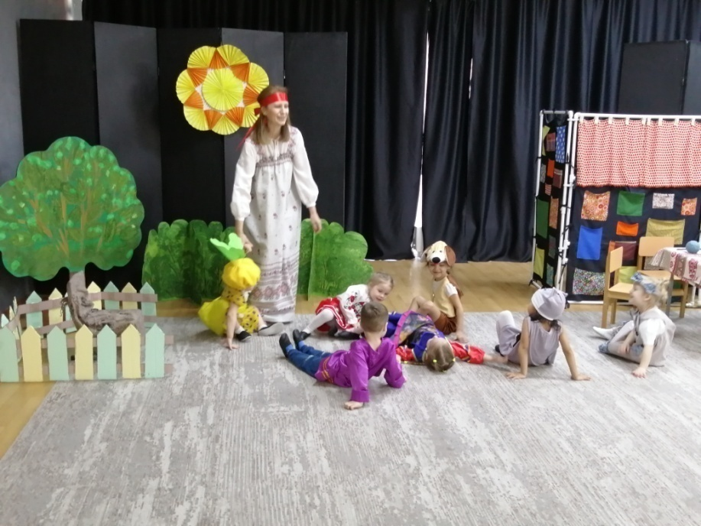
Позвала бабка внучку, внучка Жучку, Жучка Кошку, Кошка Мышку

Slide 8
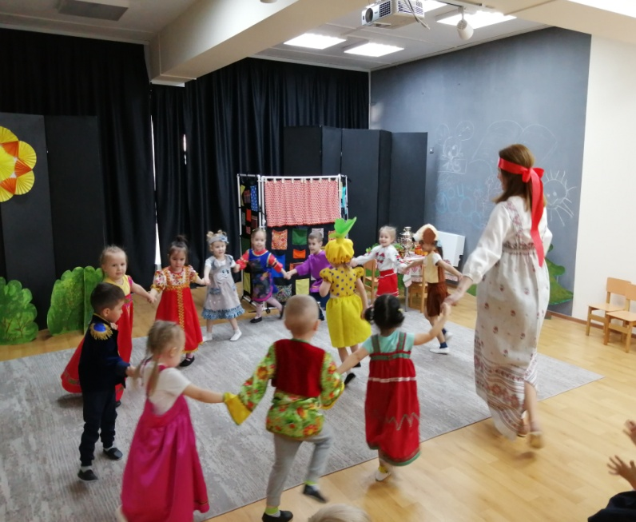
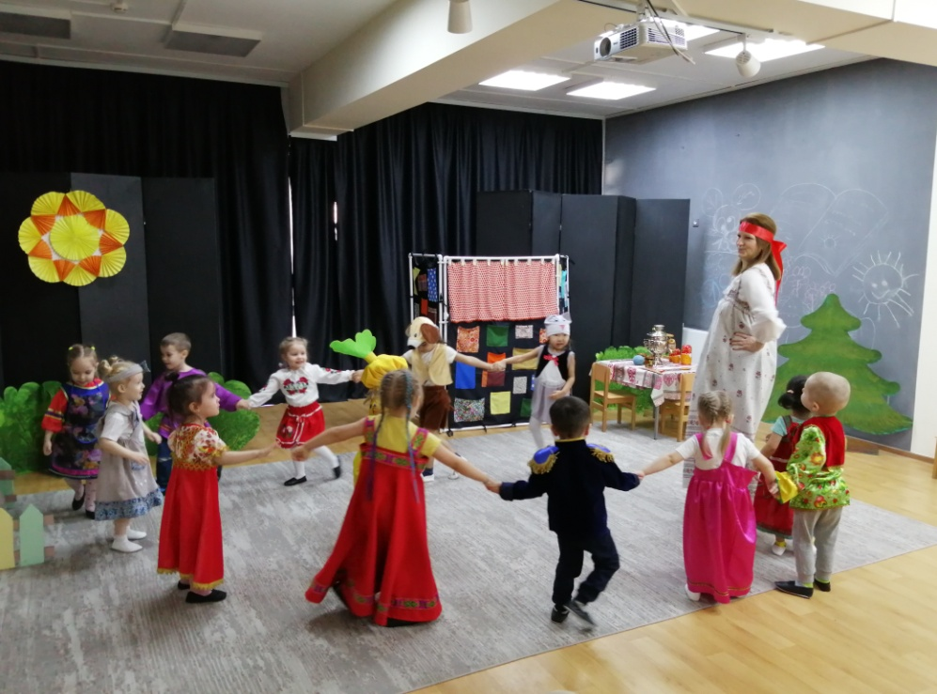
Вот и вытянули репку, а теперь честной народ заведем мы хоровод

Slide 9
Вот и сказочке конец, а кто слушал молодец!

